Slide 1
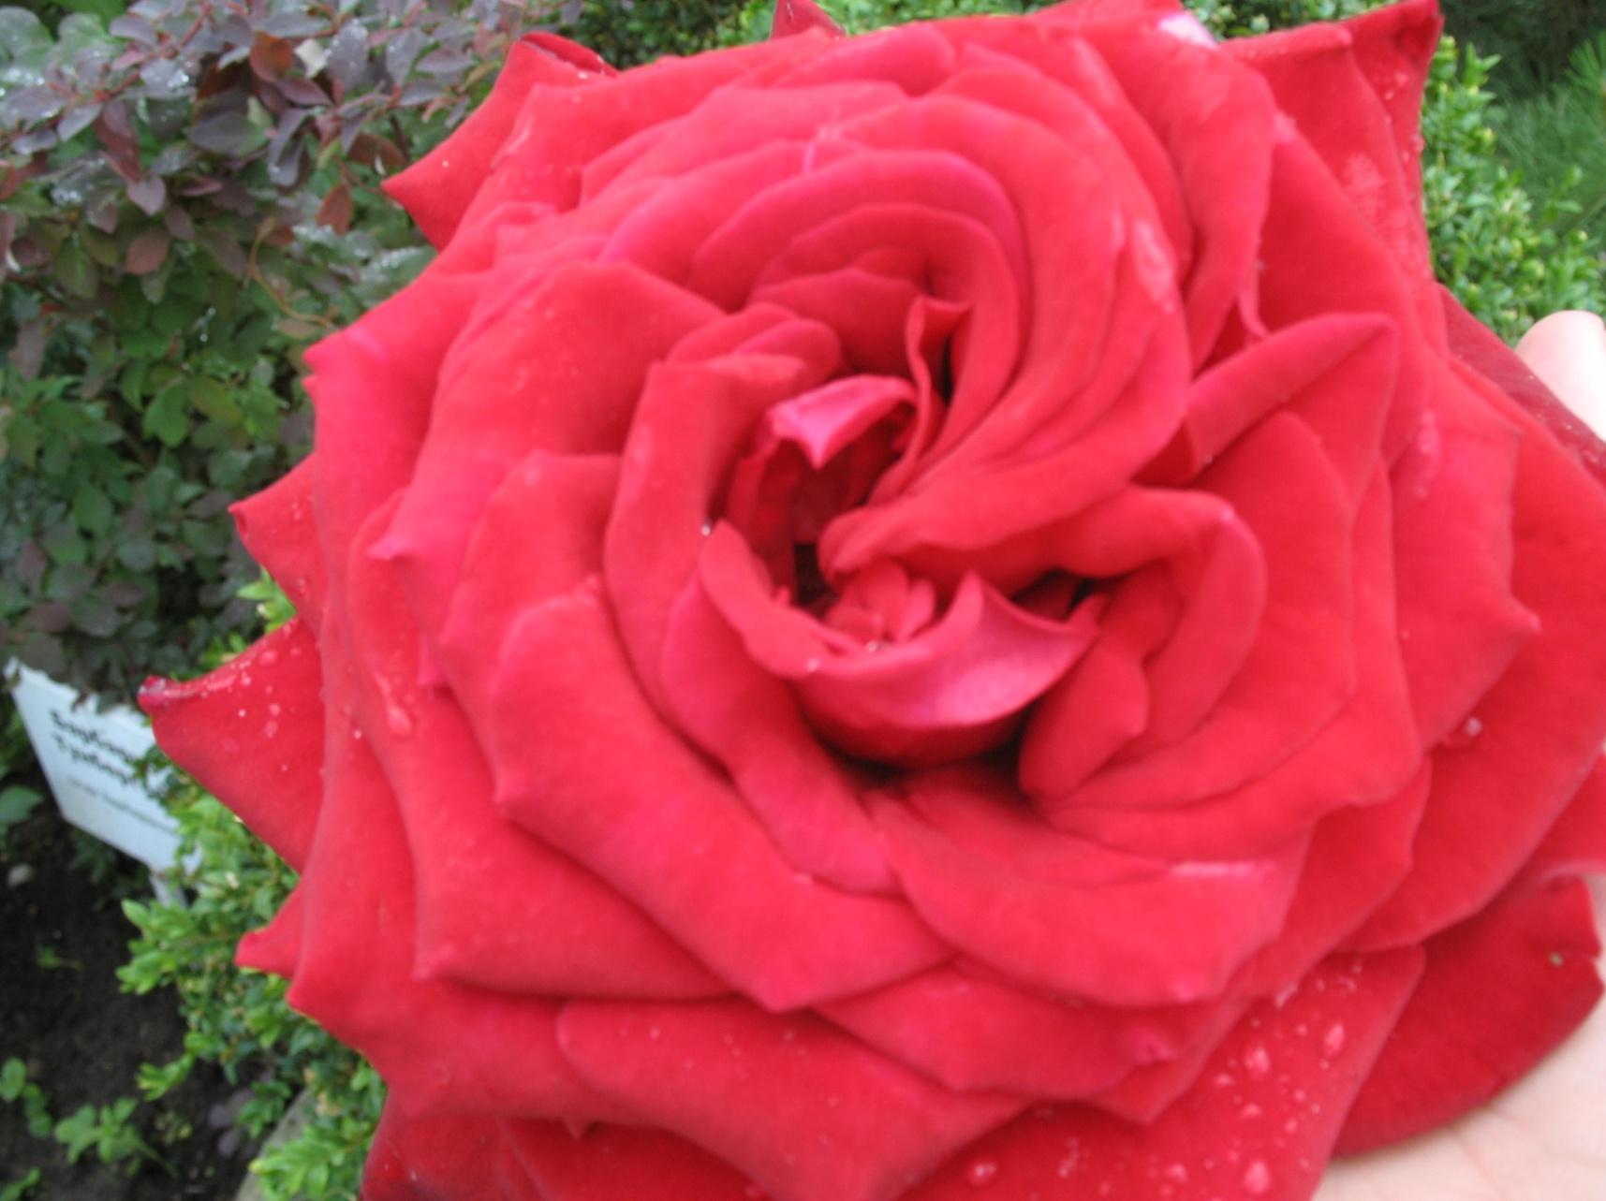
Ц
В
Е
Т
Ы
Педагог дополнительного образования МБОУ ДОД ДЮЦ
г. Гурьевска Калининградской области
Гамова Наталья Николаевна

Slide 2
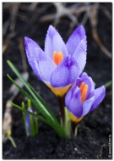
ВЕСЕННЯЯ ПРЕЗЕНТАЦИЯ
На протяжении нескольких лет наша творческая мастерская «Аранжировка цветов и дизайн»
занимается составлением композиций из живых
цветов и природного материала. Презентация
посвящена весенним композициям.

Slide 3
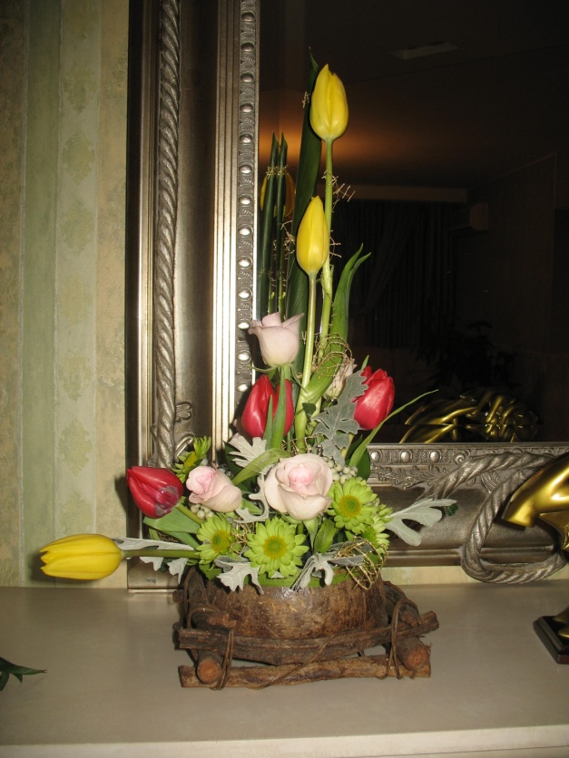
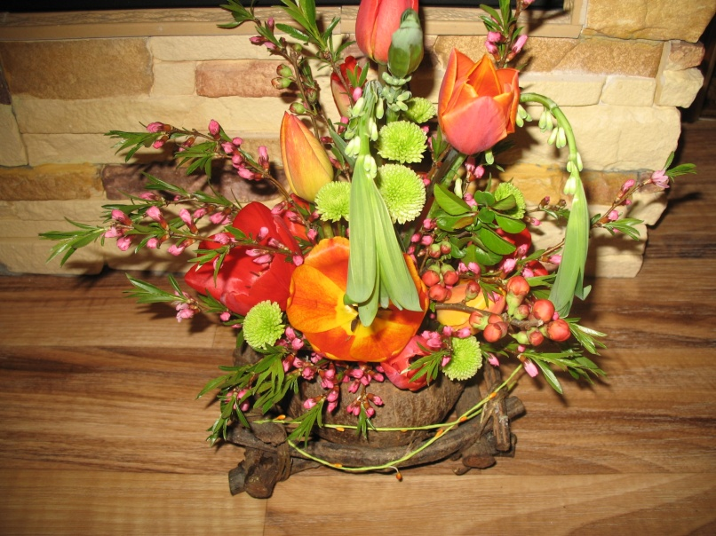
Весна пришла – в природе пробужденья!

Slide 4
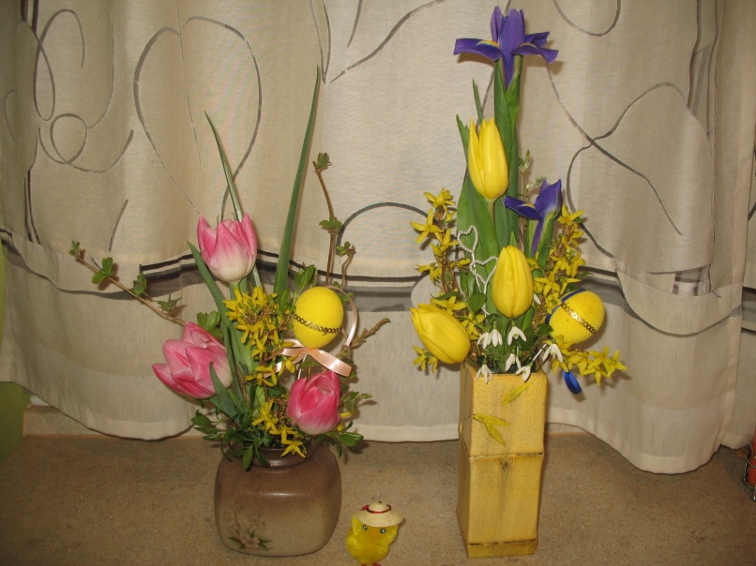
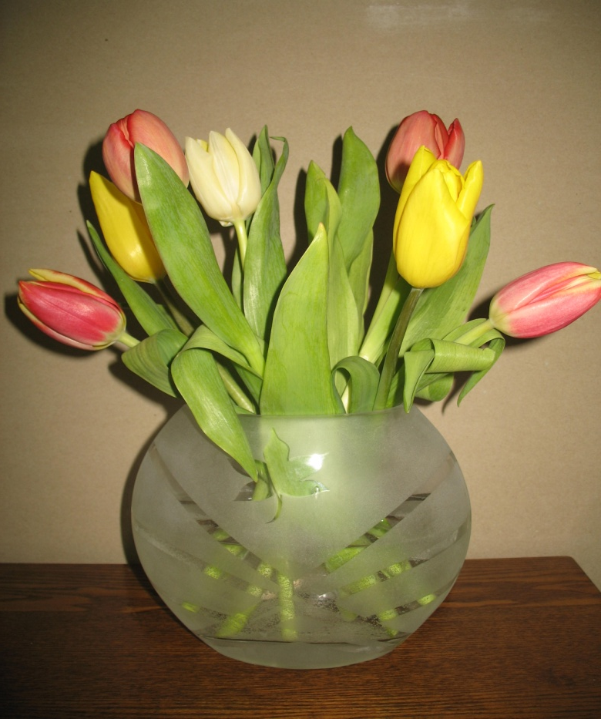
Колышется симфония тюльпанов возвышенной мелодией земли

Slide 5
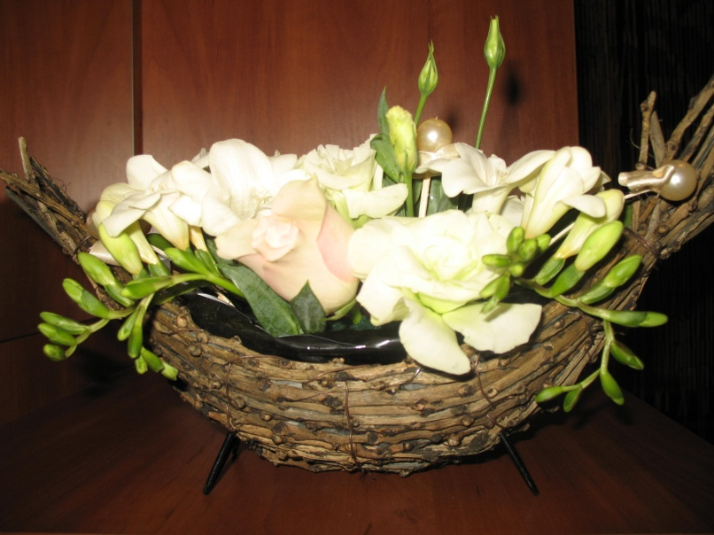
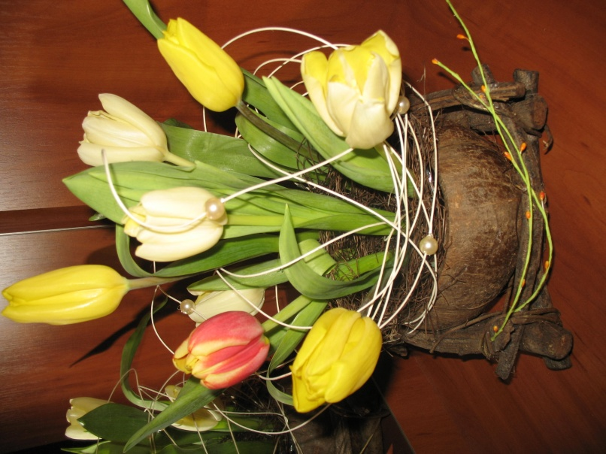
Цветы, как люди, на добро щедры,
И щедро нежность людям отдавая,
Они цветут, сердца отогревая,
Как маленькие тёплые костры.
К. Жанэ

Slide 6
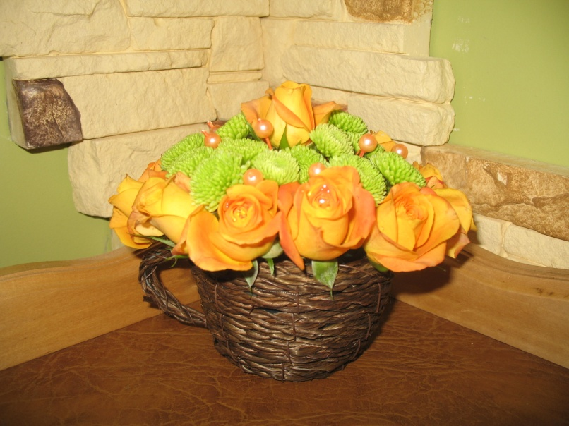
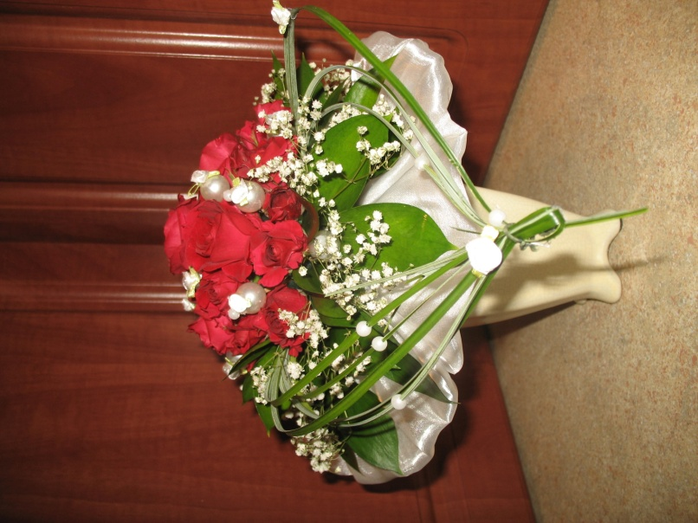
Элегантный букет
Элегантность – это искусство выбирать, причём выбирать так, чтобы казалось, что это не потребовало особенных усилий.

Slide 7
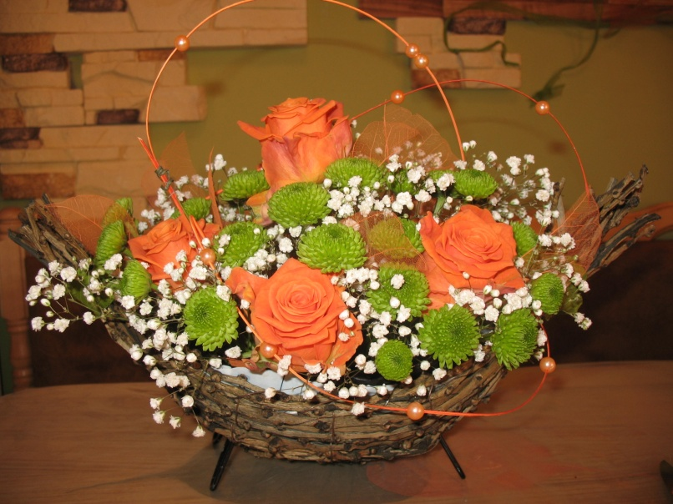
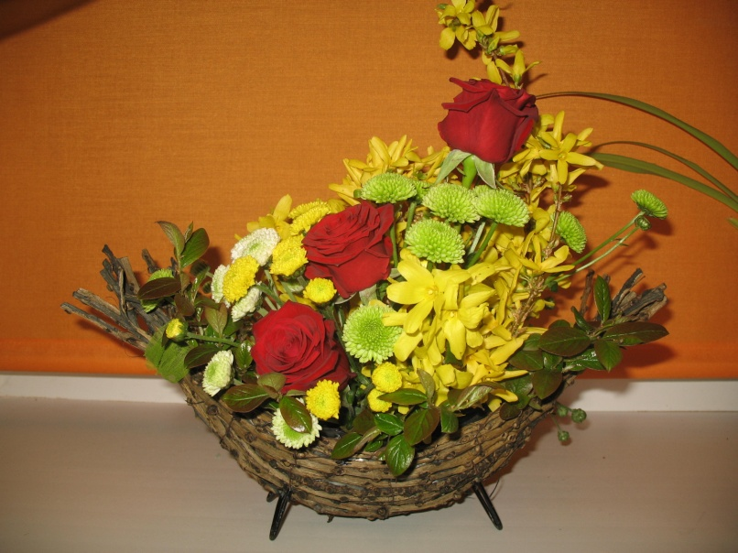
Цветы страсти
Сочетание оттенков красного создаёт атмосферу страсти. Но неизменным цветком страсти остаётся алая роза, об этом свидетельствует легенда: когда на лепестки белой розы упала капля крови с ноги богини Афродиты, то роза окрасилась в алый цвет.

Slide 8
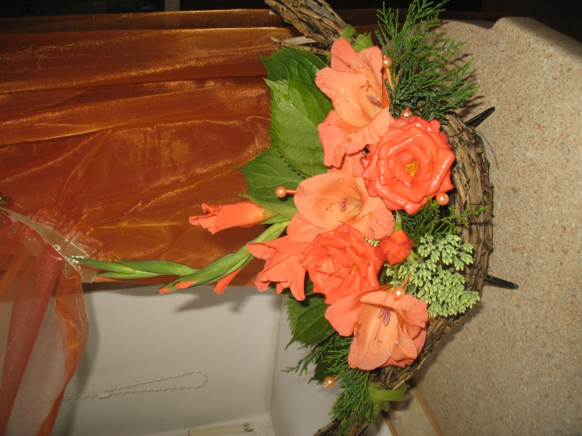
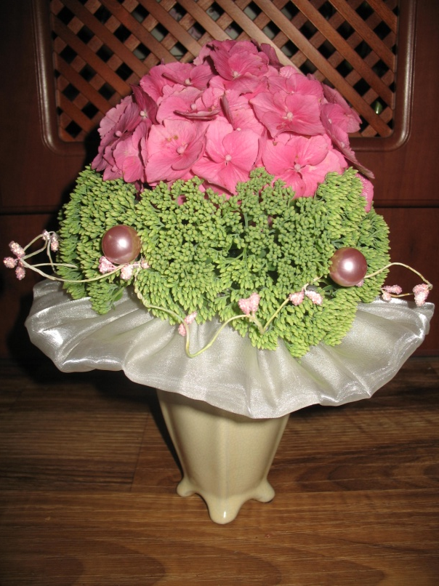
Весенний рассвет
Красота этого образа заключена в сочетании цветов и фактур: из белоснежной манжетки портбукетницы возникают шаровидные зелёные листочки седума, а заканчивается шаровидной формой розовой гортензии. Другая композиция «Весенний кораблик» показывает красоту цвета - сочетания оранжевого и зелёного.

